Slide 1


Slide 2






Slide 3

1
Đặt tính rồi tính.
10 + 47
23 + 54
61 + 35
58 + 41

Slide 4
1
Đặt tính rồi tính.
10 + 47
23 + 54
61 + 35
58 + 41
10
23
61
58
+
+
+
+
47
54
35
41
57
77
86
99

Slide 5
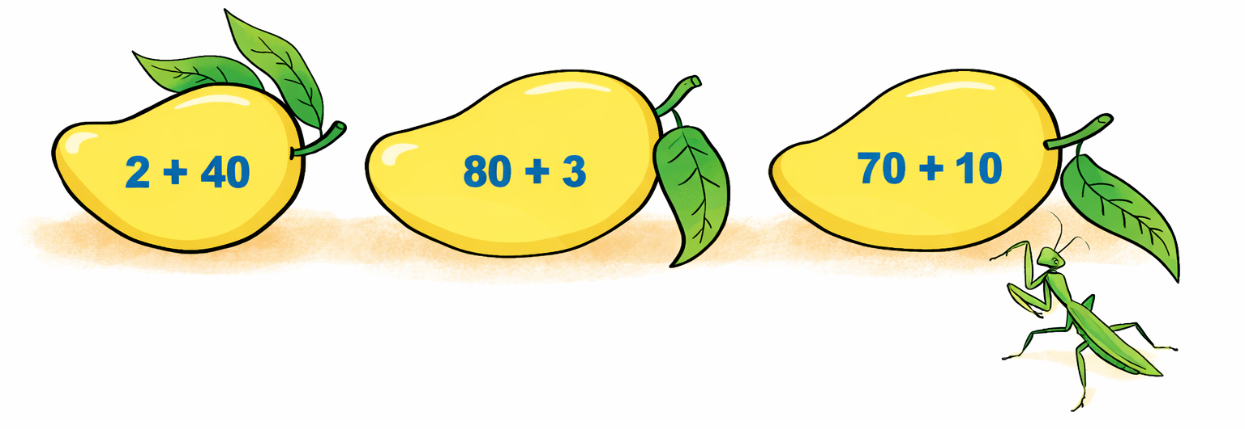

2
Quả xoài nào ghi phép tính có kết quả lớn nhất? Quả xoài nào ghi phép tính có kết quả bé nhất?

Slide 6
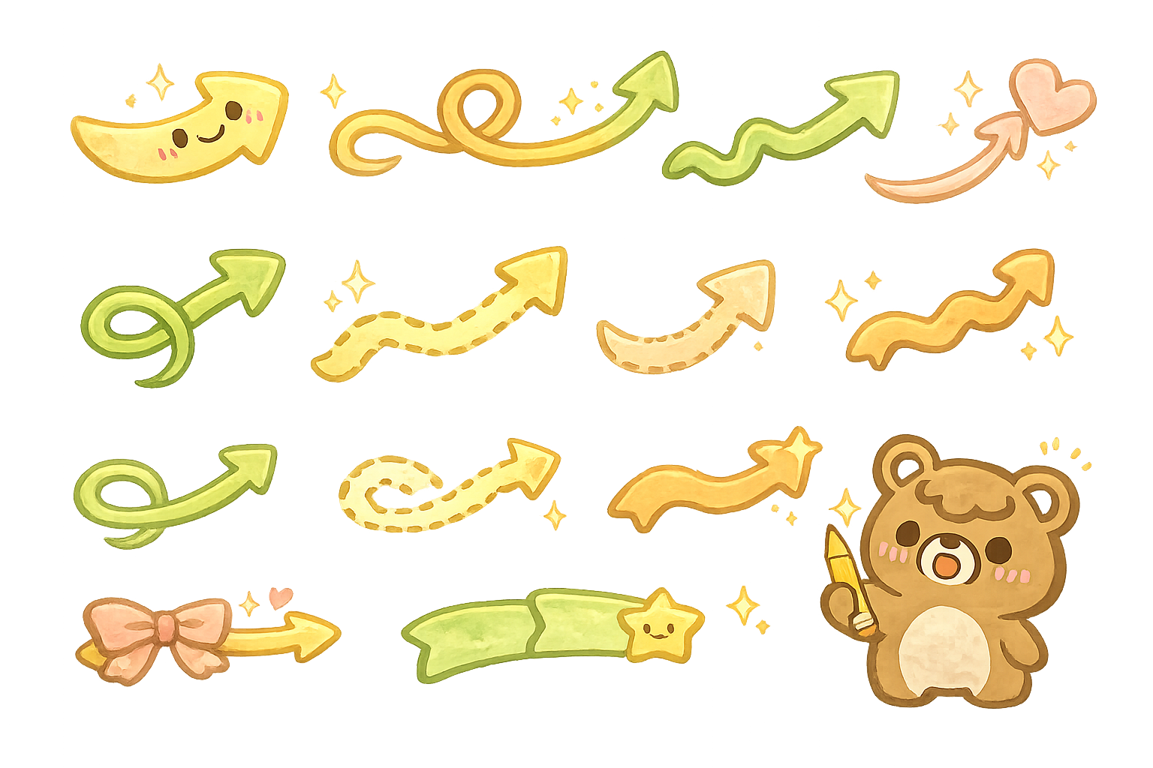
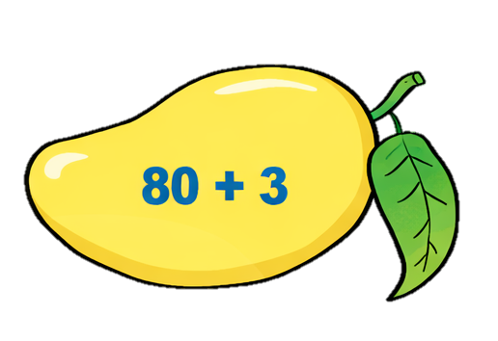
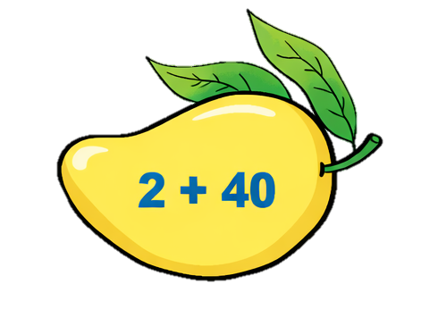
2 + 40 = 42
80 + 3 = 83
70 + 10 = 80
Vậy:
- Quả xoài ghi phép tính có kết quả lớn nhất.
- Quả xoài ghi phép tính có kết quả bé nhất.

Slide 7
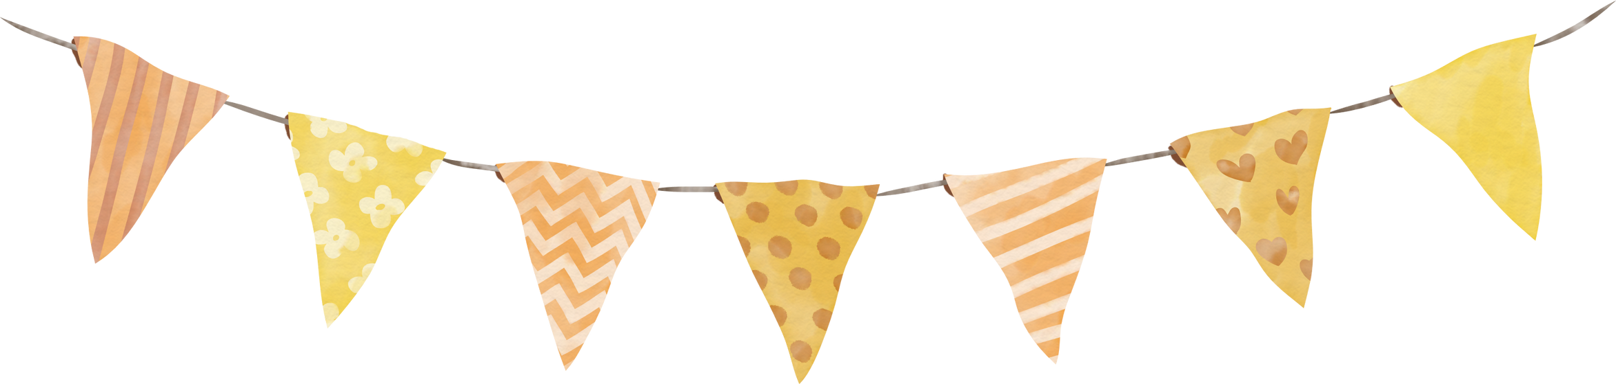
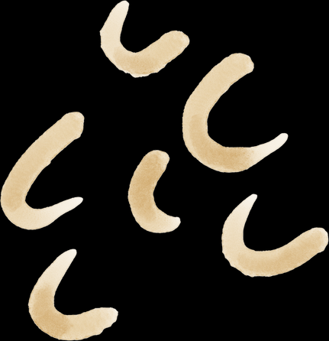


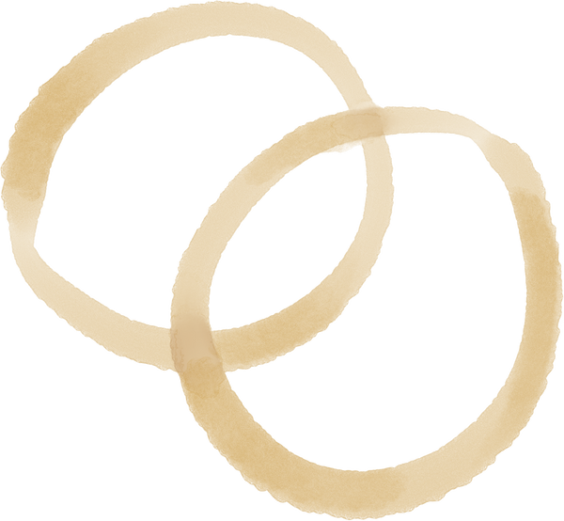

Slide 8
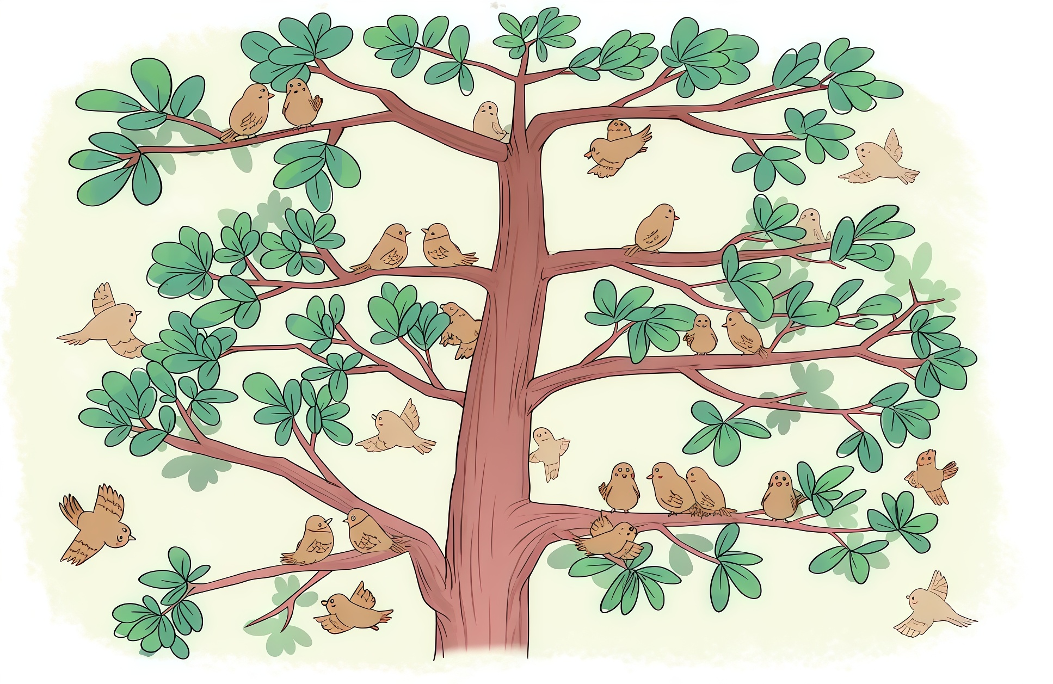
Trên cây có 15 con chim. Lát sau có thêm 24 con chim bay đến đậu cùng. Hỏi lúc này trên cây có tất cả bao nhiêu con chim.
?
+
?
?
=
?
15
24
39

Slide 9

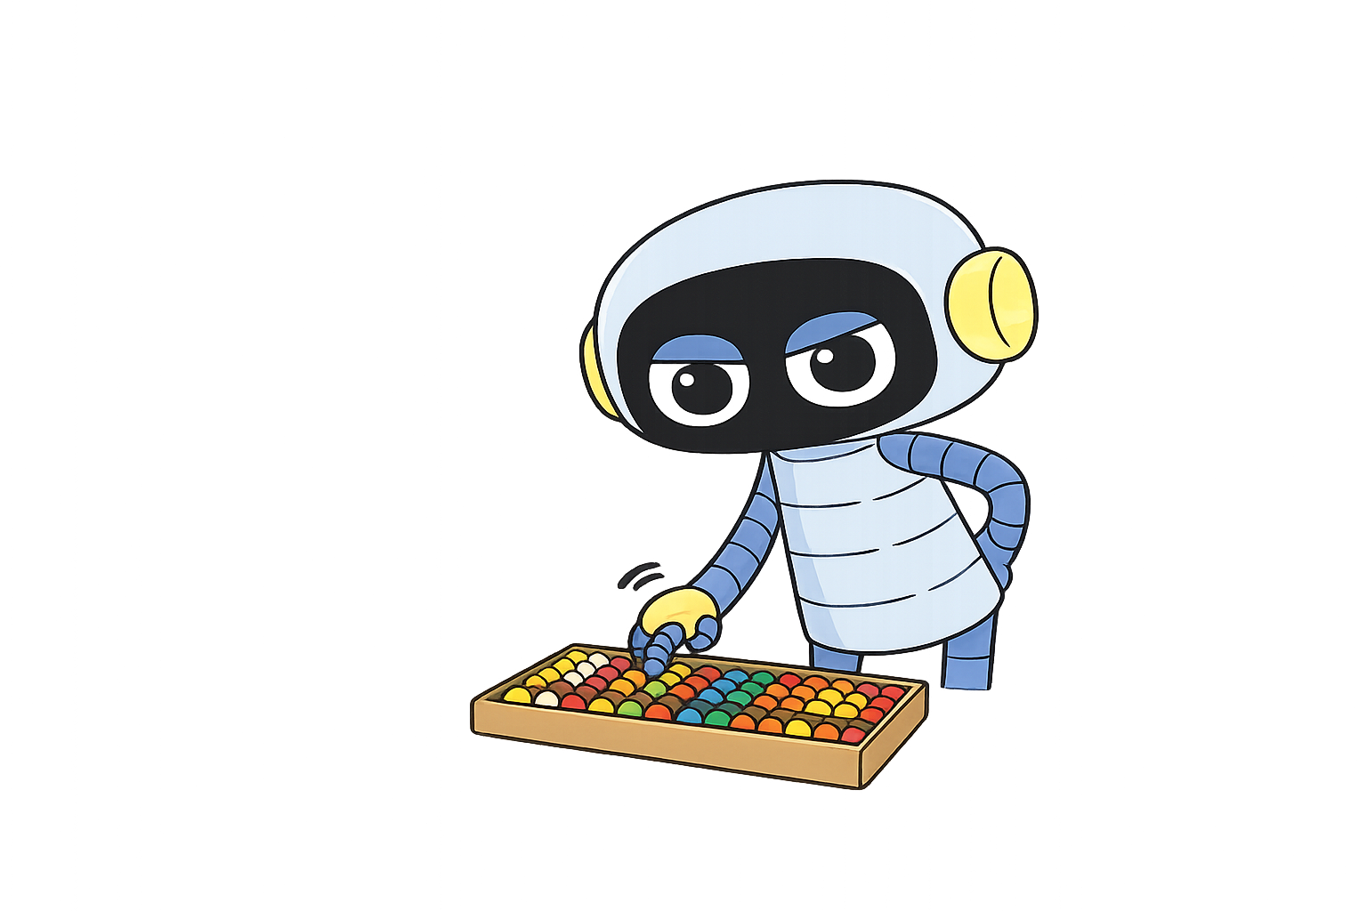
4
Tính nhẩm (theo mẫu).
3 chục + 2 chục = 5 chục
30 + 20 = ?
30 + 20 = 50
10 + 50
30 + 40
10 + 20
20 + 40
30 + 30
10 + 30
30 + 30
20 + 50
10 + 40

Slide 10

10 + 50 = 60
30 + 40 = 70
10 + 20 = 30
20 + 40 = 60
30 + 30 = 70
10 + 30 = 40
20 + 50 = 70
10 + 40= 50
30 + 30= 60
Kết quả đều bằng 60
Kết quả đều bằng 70
Kết quả là các số tròn chục tăng dần

Slide 11
